Slide 1
§ 1. Особенности истории Беларуси с древнейших времен до конца XVIII в.

Slide 2
Проверка д/з

Slide 3
План урока
История Беларуси в контексте всемирной истории
Периодизация истории Беларуси с древнейших времен до конца XVIII в.
Формирование белорусского этноса
Исторические формы белорусской государственности

Slide 4
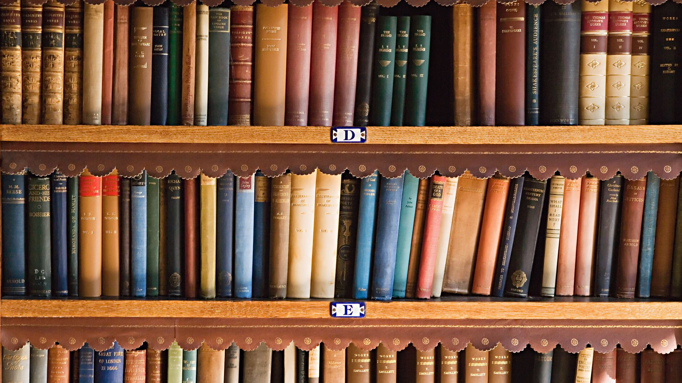
1. История Беларуси в контексте всемирной истории

Slide 5

История
наука о закономерностях развертывания во времени и пространстве всемирно-исторического процесса.

Slide 6
Особенности истории
история отвечает на вопросы о том, что произошло, когда, где, почему и при каких обстоятельствах, какие этапы прошло в своем развитии и чем стало сегодня с точки зрения исторического опыта
опирается на лингвистику, этнографию, философию, антропологию и другие отрасли знания
История помогает узнать прошлое своей родины, точнее определить ее место среди других стран и народов
Она дает нам социальную память и позволяет сохранить преемственность в жизни поколений

Slide 7
«Каждый гражданин должен понимать, что будущее страны и народа обусловлено прошлым, нашей историей»

Slide 8
2. Периодизация истории Беларуси с древнейших времен до конца XVIII в.

Slide 9
Общемировая периодизация
Первобытное общество
Древний Мир
Средневековье
Новое время
Новейшее время

Slide 10
Периодизация истории Беларуси
Древний период
Каменный век (40 тыс. – конец III тыс. до н.э.
Средневековье
Раннее (Конец V – IX в.)
Новое время
XVI – конец XVIII в.
Бронзовый век (II тыс. до н.э.- VIII в. до н.э.)
Железный век (VII – V в. до н.э.)
Высокое (X – XIII в.)
Позднее (XIV – XV в.)
XIX – 1917 г.

Slide 11
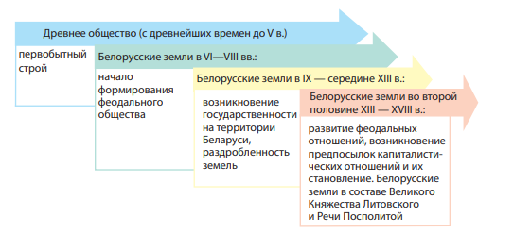
Периодизация истории Беларуси

Slide 12

3. Формирование белорусского этноса

Slide 13
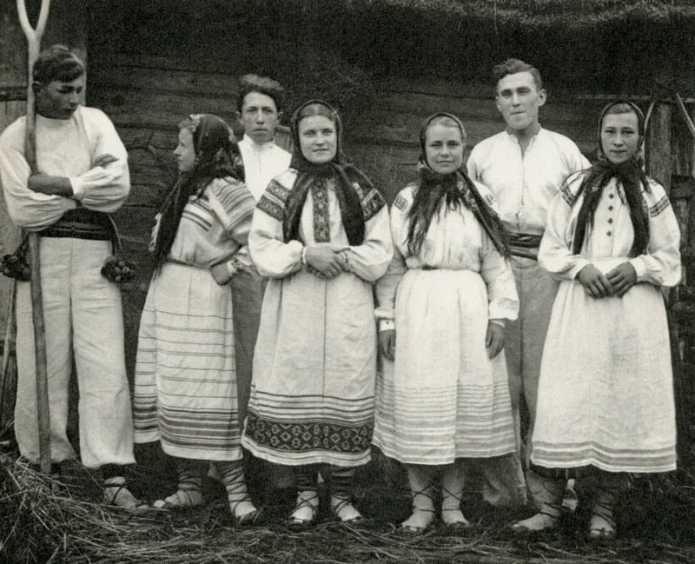
Этнос
устойчивое сообщество людей, исторически сложившееся на определенной территории, которое характеризуется общностью языка, хозяйственной жизни, культуры, быта, черт психики и самосознания.

Slide 14
Признаки этноса
этническая территория;
особые антропологические черты (внешний вид);
особенности психического склада (характер);
язык;
этническое самосознание;
самоназвание (этноним);
своеобразная культура

Slide 15
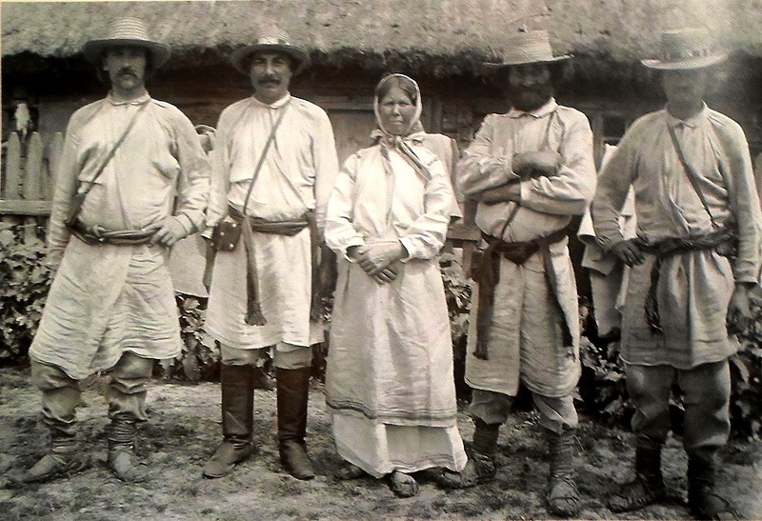
Этнография
Наука, изучающая бытовые и культурные особенности этносов, проблемы их происхождения (этногенеза), расселения и культурного взаимодействия

Slide 16
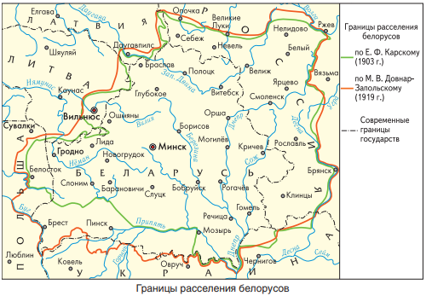
Этническая территория

Slide 17
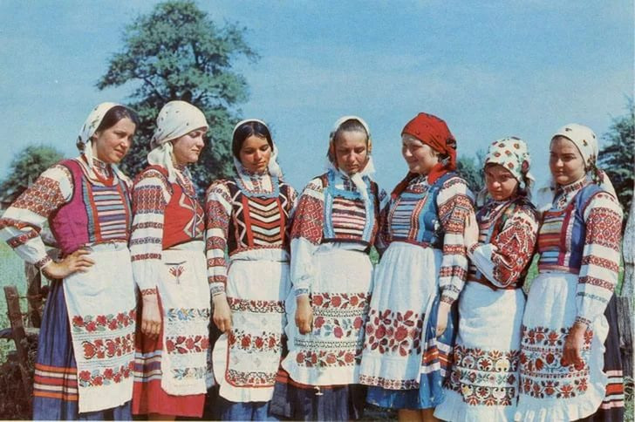
Материальная культура
орудия труда, жилье, хозяйственные постройки, оружие, одежда, украшения, а также культурные растения и домашние животные.

Slide 18
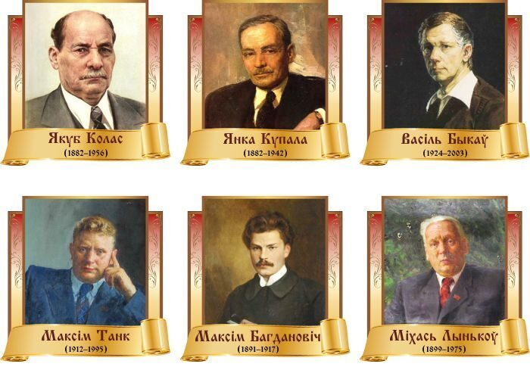
Духовная культура
продукты деятельности коллективного (индивидуального) сознания и разума — например, литературу, музыку, театр и т. д.

Slide 19
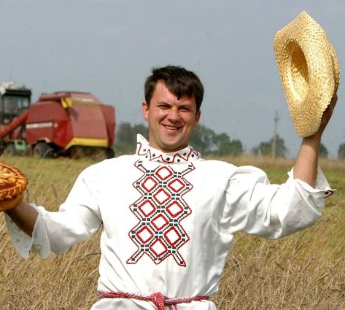
Этническое самосознание
осознание людьми своей принадлежности к определенному народу

Slide 20
Развитие этноса
Племя
Народность
Нация

Slide 21
Основные понятия
Племя — первое этническое сообщество в истории человечества, возникшее в первобытную эпоху. Первоначально состояло из нескольких родов и групп, отличалось максимальным единством языка и культуры
1
Народность - общность людей, исторически сложившаяся в процессе разложения племенных отношений на базе общности языка и территории и развивающейся общности экономической жизни и культуры
2
Нация - Исторически сложившаяся устойчивая общность людей, возникшая на базе общности языка, территории, экономической жизни и психического склада, проявляющегося в общности культуры
3

Slide 22
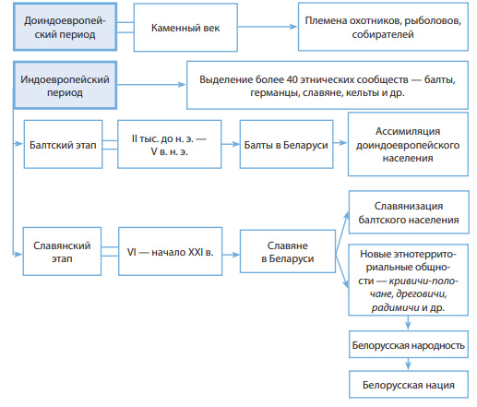
Этническая история белорусов

Slide 23
4. Исторические формы белорусской государственности

Slide 24
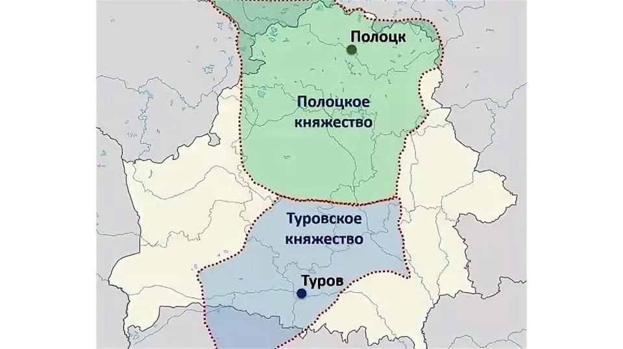
Полоцкое и Туровское княжество в составе Киевской Руси

Slide 25
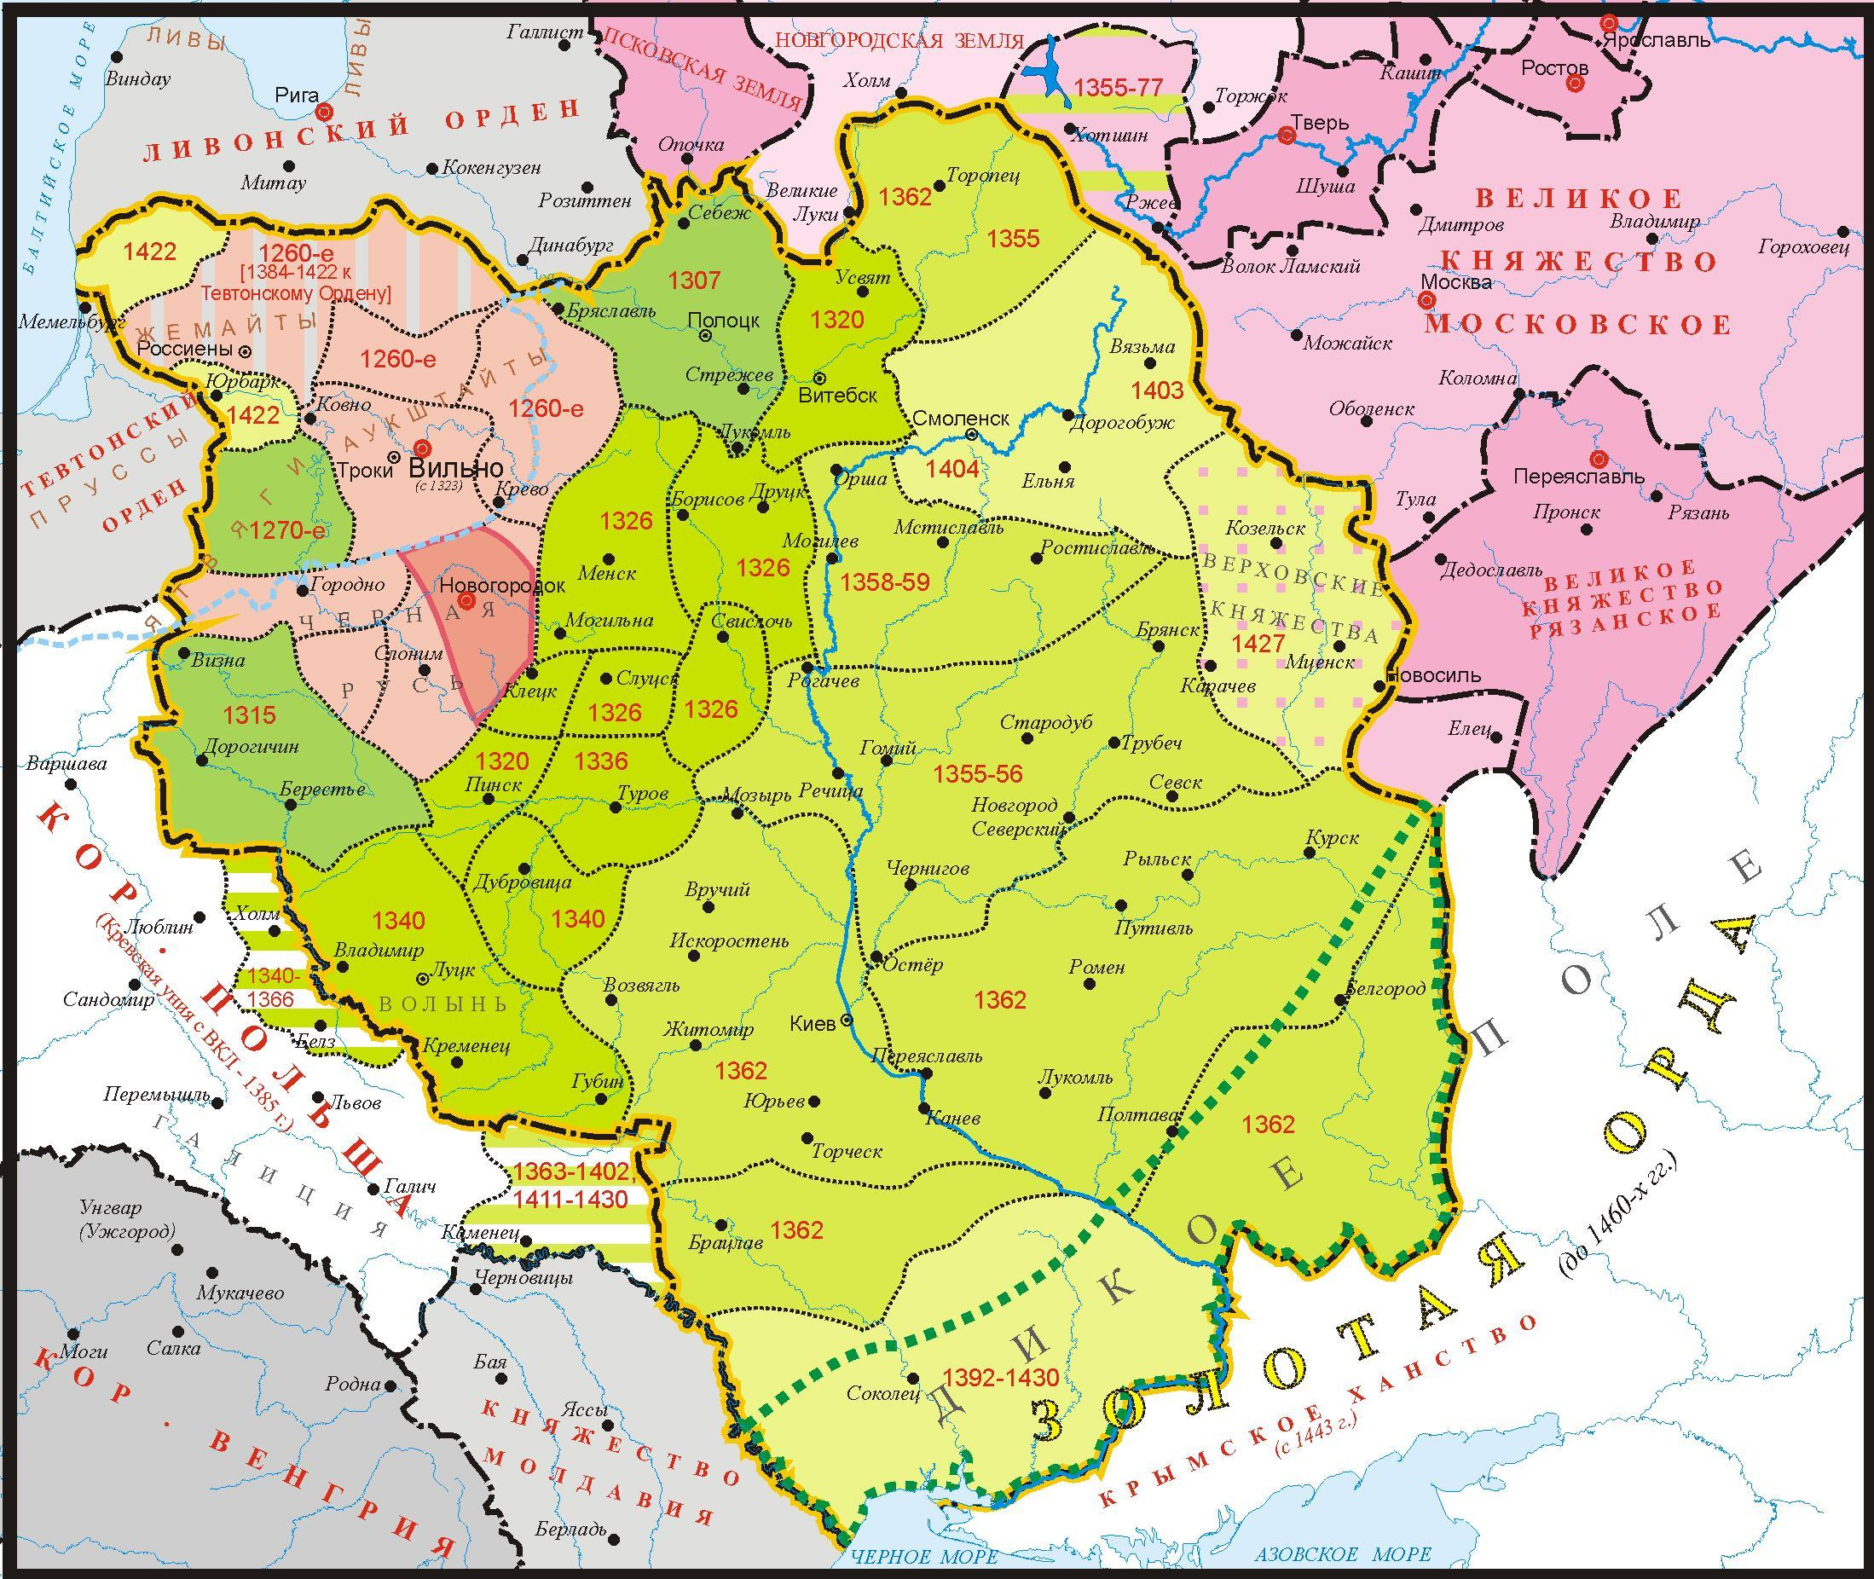
Великое Княжество Литовское

Slide 26
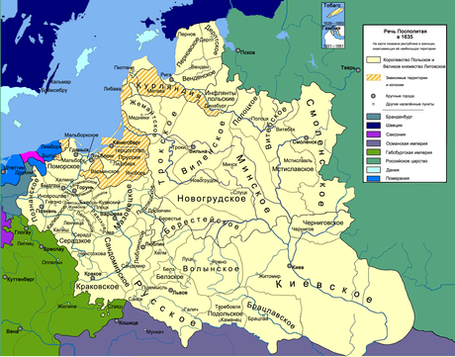
Речь Посполитая

Slide 27
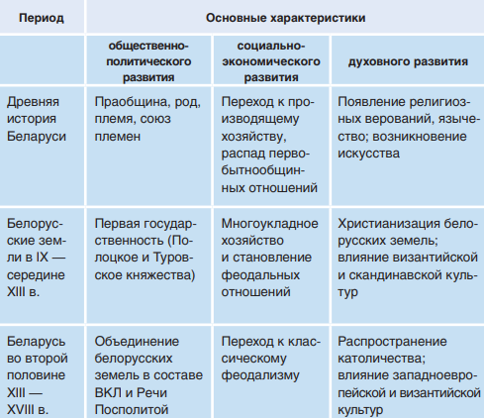
Основные особенности развития белорусских земель

Slide 28
Контроль знаний

Slide 29
Домашнее задание

Slide 30

Тест, оценки, д/з

